Slide 1
Data Warehouse Fakultas Sains
Vania Claresta(123450029) Feby Wulandari(123450042) Tanty Widiyastuti (123450094) Siti Nur Aarifah (122450006)
KELOMPOK 1 PERGUDANGAN DATA

Slide 2

Fakultas Sains Itera
Fakultas Sains Institut Teknologi Sumatera (Itera) merupakan fakultas yang berfokus pada pengembangan ilmu pengetahuan dasar dan terapan untuk mendukung kemajuan teknologi dan ipemanfaatan potensi Indonesia, khususnya wilayah Sumatera.
Fakultas ini menaungi berbagai program studi seperti Fisika, Matematika, Biologi, Kimia, Farmasi, Sains Data, dan Sains Aktuaria. Melalui pendidikan, penelitian, dan pengabdian masyarakat, Fakultas Sains berkomitmen menghasilkan sumber daya manusia yang unggul, mandiri, dan berdaya saing global.

Slide 3
Bussiness Requirements
Identifikasi KPI
Rata-rata IPK per semester/fakultas
Tingkat keberhasilan mata kuliah
Jumlah penelitian aktif dan publikasi dosen per tahun
Kualitas publikasi

Slide 4
Bussines Requirements
Kebutuhan Analitik
A. Pengelolaan Akademik dan Perkuliahan
Tujuan dari proses ini adalah untuk memantau performa akademik mahasiswa dan
efisiensi program studi.
Pertanyaan Bisnis yang Harus Dijawab:
a. Untuk Dekan dan Kaprodi:
● "Bagaimana tren fluktuasi performa akademik di setiap Program Studi
dari Tahun Akademik 2021 hingga 2024?"
● "Mata kuliah apa saja yang memiliki persentase kegagalan (nilai D/E)
tertinggi di setiap program studi per semester?"
● "Bagaimana sebaran jumlah mahasiswa aktif per program studi dan per
angkatan saat ini?"
b. Untuk Tim Akreditasi & Penjaminan Mutu:
● "Bagaimana tren jumlah mahasiswa masuk, aktif, lulus, dan drop-out
per program studi selama 5 tahun terakhir?"

Slide 5
Bussines Requirements
Kebutuhan Analitik
B. Penelitian dan Publikasi Dosen
Tujuan dari proses ini adalah memantau produktivitas dan kualitas penelitian serta
publikasi dosen, yang krusial untuk IKU dan akreditasi.
Pertanyaan Bisnis yang Harus Dijawab:
a. Untuk Dekan dan Kaprodi:
● "Siapa 10 dosen dengan jumlah sitasi dan publikasi terindeks tertinggi
di fakultas?"

Slide 6
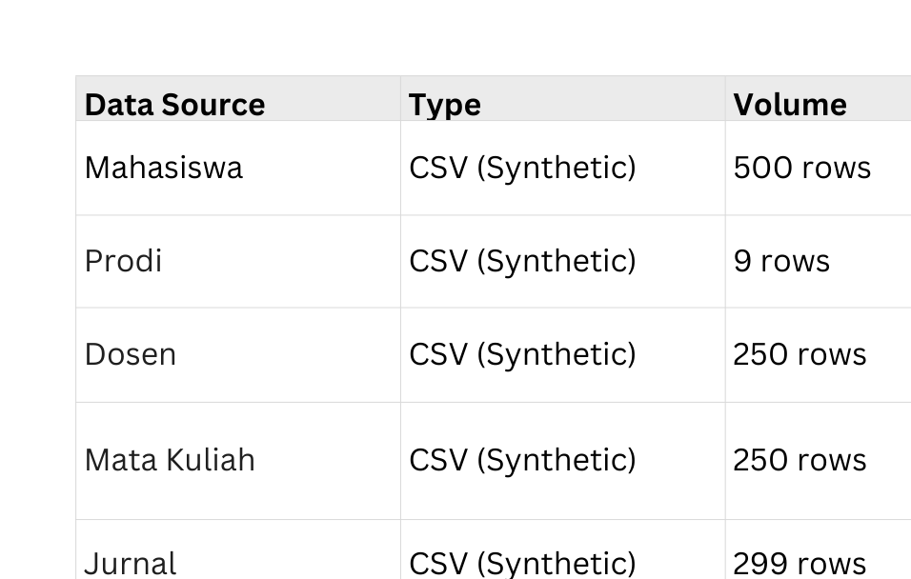
Data Source Identification
Data Profiling

Slide 7
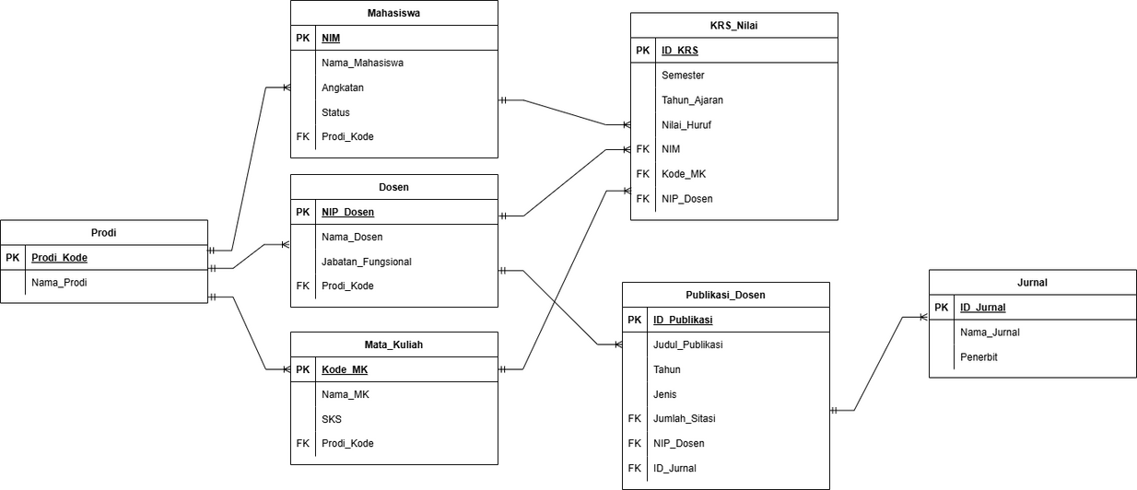
Entity Relationship Dimensional
Sistem Akademik-Publikasi
ERD ini menggabungkan dua domain utama: akademik (Mahasiswa, Dosen, MataKuliah, KRS_Nilai) dan publikasi ilmiah (Publikasi_Dosen, Jurnal).
Prodi menjadi entitas pusat yang menghubungkan Mahasiswa, Dosen, dan Mata Kuliah dalam struktur organisasi akademik.
KRS_Nilai merepresentasikan transaksi akademik yang menghubungkan Mahasiswa, Mata Kuliah, dan Dosen, serta menjadi dasar analisis performa akademik.
Publikasi_Dosen menghubungkan Dosen dengan Jurnal dan menyediakan data kinerja penelitian dan sitasi.
Relasi PK–FK yang jelas memastikan integritas referensial, konsistensi data, dan kesiapan untuk dikonversi ke skema dimensional (multifact) di data warehouse.

Slide 8
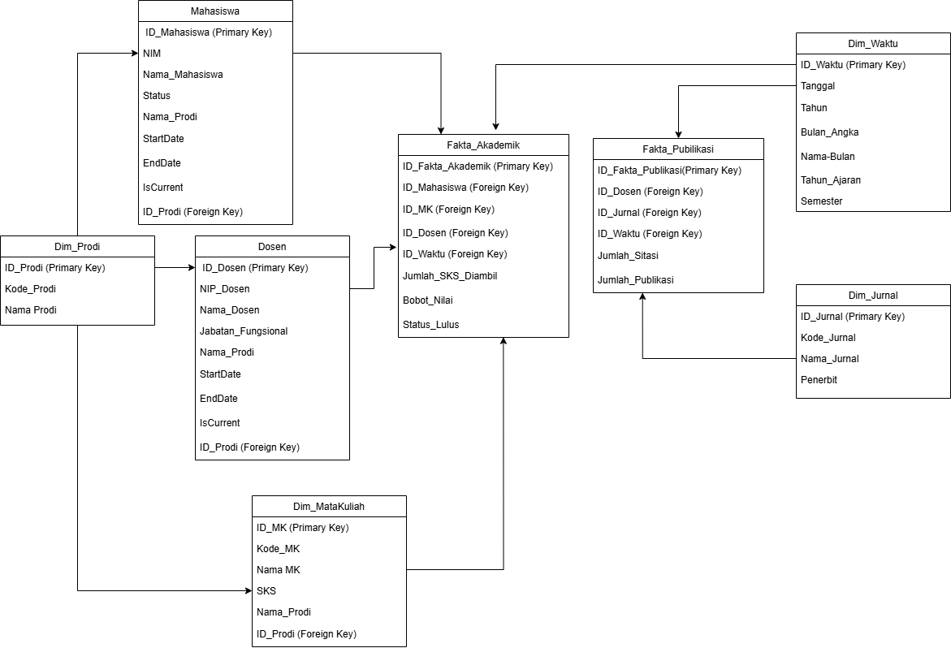
Multi-fact Schema
Sistem Akdemik-Publikasi
Skema ini menggunakan dua fact table: Fakta_Akademik untuk transaksi nilai/KRS dan Fakta_Publikasi untuk aktivitas penelitian dosen.
Kedua fact berbagi dimensi yang sama (conformed dimensions) seperti Dim_Waktu, Dim_Prodi, dan entitas dosen/mahasiswa yang sudah diberi SCD Type 2
Fakta_Akademik merekam aktivitas akademik: mahasiswa mengambil mata kuliah tertentu di semester tertentu dengan dosen tertentu.
Fakta_Publikasi merekam aktivitas penelitian: dosen mempublikasikan karya ilmiah pada jurnal tertentu pada waktu tertentu.
Dimensi pendukung:
Dim_MataKuliah → konteks kurikulum
Dim_Jurnal → metadata publikasi
Dim_Prodi → identitas organisasi
Dim_Waktu → analisis time-series
Desain multi-fact ini memungkinkan analisis lintas domain (akademik vs penelitian) menggunakan dimensi yang sama, sehingga warehouse bisa dipakai untuk integrated analytics seperti performa mahasiswa per prodi, produktivitas dosen, tren publikasi per tahun, dan korelasi beban ajar vs output penelitian.

Slide 9
Arsitektur Data WareHouse
Arsitektur yang digunakan pada schema datawarehouse fakultas sains ini adalah Menggunakan pendekatan Kimball.
Desain ini sangat intuitif dan mudah dipahami oleh pengguna non-teknis (misalnya, Rektor, Dekan, Kepala Program Studi). Mereka dapat dengan cepat mengidentifikasi apa yang mereka ukur (Fakta: nilai akademik, publikasi) dan konteks dari pengukuran tersebut (Dimensi: Mahasiswa, Dosen, Waktu, Prodi).
Skema Kimball sangat dioptimalkan untuk alat-alat BI dan OLAP, memungkinkan agregasi dan drill-down data secara cepat.

Slide 10
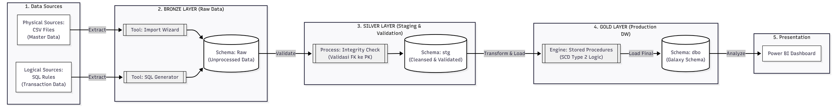
ETL Arsitektur - Bronze, Silver, Gold Data Pipeline
Layer 1 – Data Sources
Data diambil dari dua sumber utama:
(1) Physical sources berupa file CSV sebagai master data,
(2) Logical sources berupa SQL rules sebagai data transaksi
Layer 2 – Bronze Layer (Raw Data)
Data dari berbagai sumber di-extract dan dimuat apa adanya ke schema Raw menggunakan dua alat:
Import Wizard untuk CSV dan SQL Generator untuk data rule.
Layer 3 – Silver Layer (Staging & Validation)
Di tahap ini dilakukan integrity check termasuk validasi hubungan PK–FK dan pembersihan data dasar.
Outputnya adalah data terverifikasi yang dimasukkan ke schema stg.
Layer 4 – Gold Layer (Data Warehouse)
Seluruh proses transformasi lanjutan dilakukan melalui Stored Procedures, termasuk penerapan SCD Type 2 untuk menjaga histori perubahan.
Layer 5 – Presentation
Data warehouse kemudian dianalisis melalui Power BI menggunakan mode Import untuk performa optimal.

Slide 11
Implementasi ETL & Logika Transformasi
Teknologi: SQL Server + SSIS (Import Wizard) + T-SQL Stored Procedures.
Orkestrasi: Menggunakan Stored Procedures (usp_Master_ETL) sebagai mesin utama transformasi .
Fitur Utama:
(1) Data Cleansing (Standardisasi Nama).
(2) Lookup Surrogate Keys (Mengganti NIM/NIP dengan ID Integer).

Slide 12
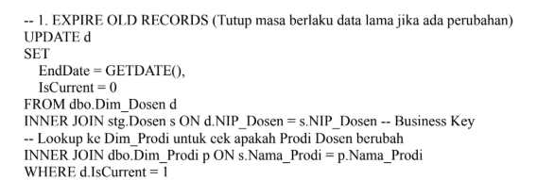
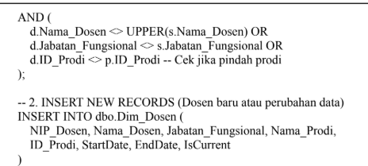
Handling History (SCD Type 2)
Masalah: Bagaimana jika data Dosen berubah jabatan atau Mahasiswa pindah prodi?
Solusi: Implementasi SCD Type 2. Kami tidak menimpa data lama, tapi menutup masa berlakunya (Expire) dan membuat baris baru. Sejarah data terjaga utuh .

Slide 13
Handling History (SCD Type 2)
Di sisi Database: Sistem otomatis menutup masa berlaku data lama (IsCurrent=0) dan membuat Surrogate Key baru (ID=252) saat jabatan berubah.
Di sisi User: Sejarah kinerja Dosen tetap terjaga. Kita bisa membandingkan produktivitas Tono Mahendra saat jabatan lama vs jabatan baru secara terpisah.

Slide 14
Kualitas & Performa Data
Data Quality: Laporan audit menunjukkan 0 Orphan Records (Integritas Referensial Terjamin antara Fakta dan Dimensi) .
Performance: Pengujian stress test pada 10.000 data transaksi menunjukkan waktu eksekusi kueri kompleks (Join 4 tabel) hanya 0.28 detik (Target < 3 detik) .

Slide 15
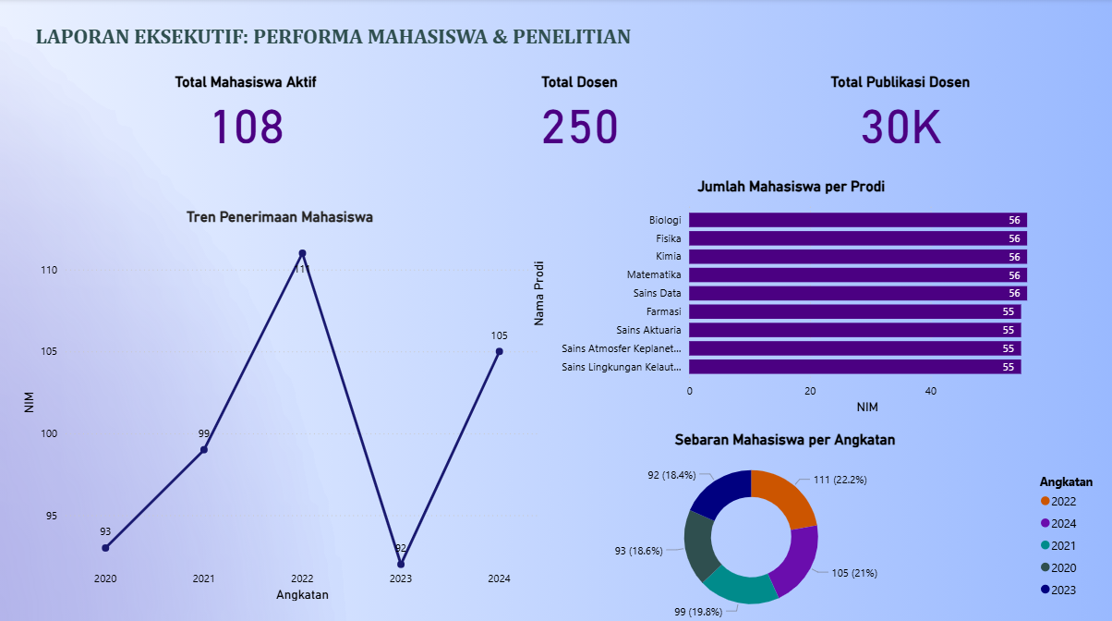
Dashboard
Visualisasi (Executive Dashboard)
Fitur: Menampilkan KPI Utama (Total Mahasiswa, IPK Rata-rata, Total Publikasi).
Insight: Memungkinkan Dekan melihat tren penerimaan mahasiswa dan performa fakultas secara real-time

Slide 16
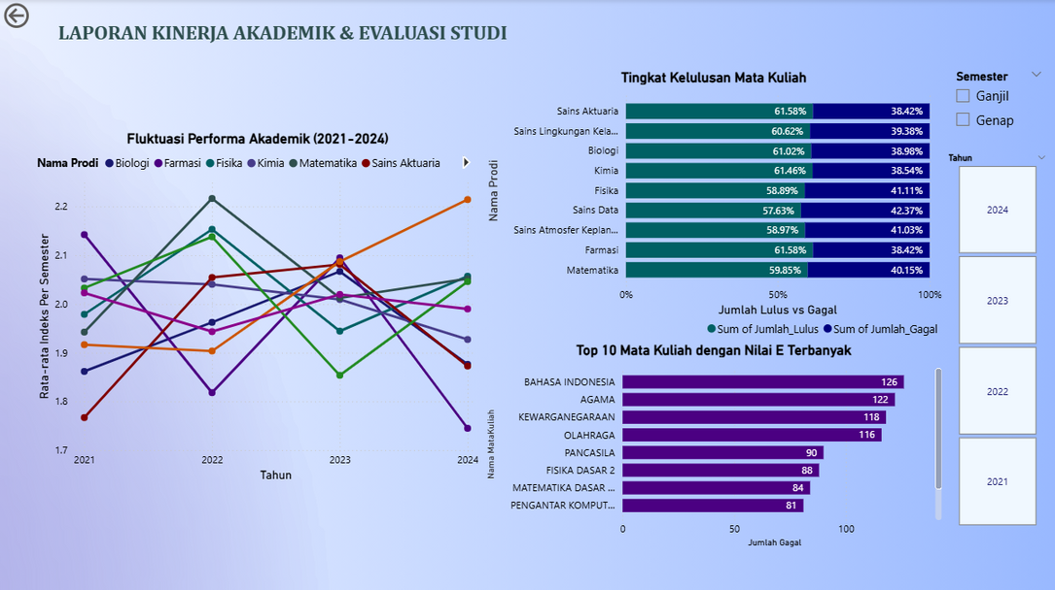
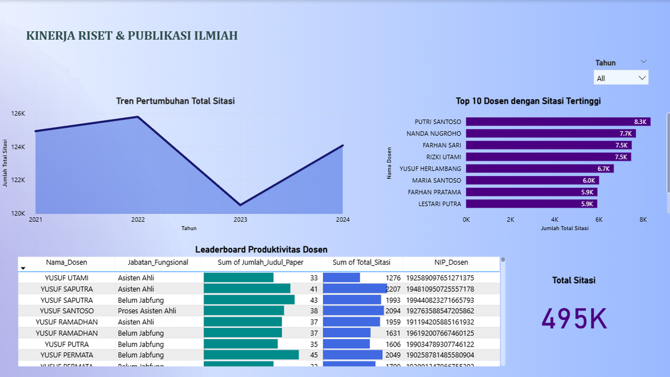
Dashboard
Academic & Research Detail

Slide 17
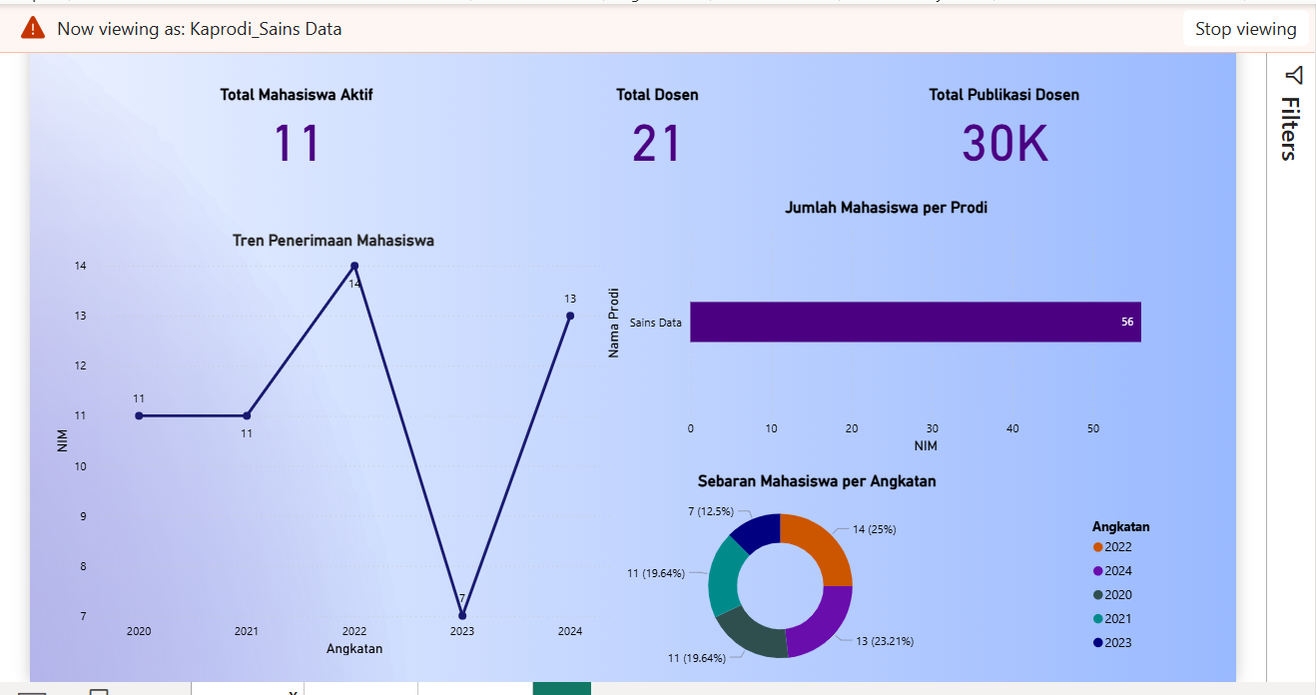
Dashboard
Implementasi Keamanan (RLS - Row Level Security)
Masalah: Data sensitif antar-prodi tidak boleh bocor.
Solusi: Penerapan RLS.
(1)Contoh: Saat login sebagai Kaprodi Biologi, sistem otomatis memfilter data sehingga data prodi lain (Fisika, Kimia) tersembunyi .

Slide 18
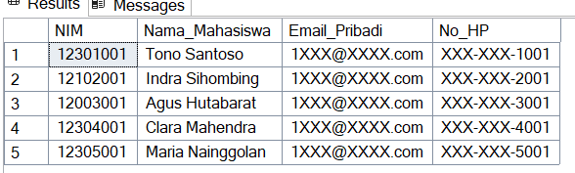
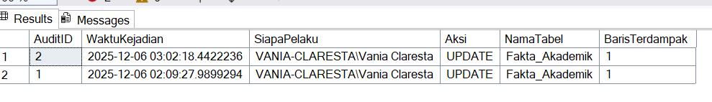
Keamanan Lanjutan (Masking & Audit)
Data Masking: Data sensitif seperti No HP dan Email disensor otomatis untuk user level staf/viewer (Contoh: 0812-XXXX-1234) .
Audit Trail: Setiap perubahan data (Update/Delete) pada tabel fakta direkam dalam tabel AuditLog_System untuk pelacakan jejak digital .

Slide 19
Strategi Backup & Recovery
Strategi:
(1) Full Backup: Mingguan (Minggu 02:00).
(2)Differential: Harian (Senin-Sabtu 02:00).
(3)Transaction Log: Per 6 Jam.
Tujuan: Meminimalisir kehilangan data (RPO) dan mempercepat pemulihan (RTO) jika terjadi bencana .

Slide 20
Thankyou

